Slide 1
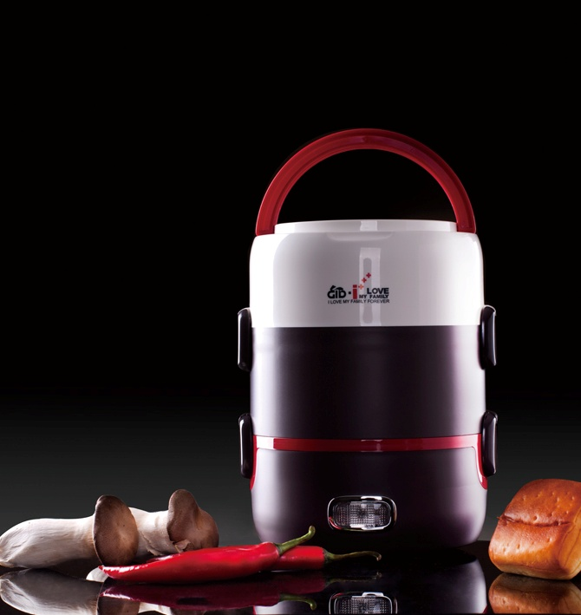
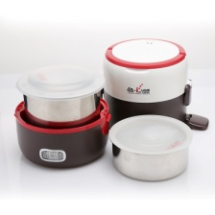

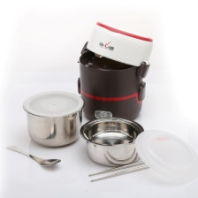
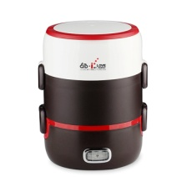
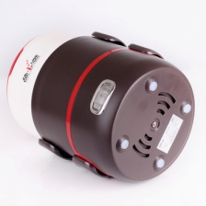
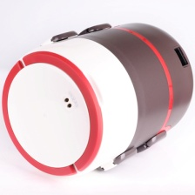
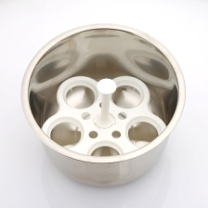
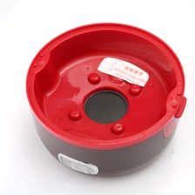
订购品,再订货需起订量
您的移动
迷你厨房
市场参考价： 485.00
批发价： 124.00
GD-148
爱家双层蒸煮饭盒
产品参数：270W 2L
包装尺寸：19.6×19.6×25.5cm
装箱数：12pcs/箱
功能简介：
·蒸煮热多用
·双层大容量、单层双层可自由选择
· 不锈钢内胆，安全耐用
·分离式层架结构，
· 8排孔循环蒸汽
·防干烧断电保护
· PTC发热体；

